Slide 1


¿Qué son las TIC?
Y
¿Por qué son tan necesarias hoy en día?
taller para la familia Catalina Soto- Natalia Muñoz

Slide 2
las TIC o tecnologías de la información y la comunicación
Son tecnologías que utilizan la informática y las telecomunicaciones
Para crear nuevas formas de comunicación
A través de herramientas de carácter comunicacional y tecnológico
Con el fin de facilitar la emisión, acceso y tratamiento de la información.

Slide 3

Las TICS han ido teniendo progresivamente una mayor repercusión en la sociedad en general y, en particular, en el ámbito educativo. Este nuevo mundo tecnológico, si bien presenta grandes ventajas, también genera algunos inconvenientes
Veamos porqué…..

Slide 4
1.TICs en educación permiten el desarrollo de competencias en el procesamiento y manejo de información, en la utilización de software entre otras cosas , desde las diversas áreas del conocimiento.
2.Estamos en una generación de niños y niñas a los cuales les gusta todo en la virtualidad por diversos motivos y ellos lo demandan.
3.A través de las tics se consigue utilizar medios informáticos, almacenando, procesando y difundiendo toda la información que el alumno/a necesita para su proceso de formación.

Slide 5
Ventajas de las Tic
Tanto para el alumno/a como para el profesor tiene la aplicación de las TIC en las aulas:
MOTIVACIÓN. El alumno/a se encontrará más motivado utilizando las herramientas TICs puesto que, le permite aprender la materia de forma más atractiva, amena, divertida, investigando de una forma sencilla. Quizás esta ventaja (motivación) es la más importante, ya que el docente puede ser muy buen comunicador, pero si no tiene la motivación del grupo será muy difícil que consiga sus objetivos.
INTERÉS: El interés por la materia es algo que a los docentes nos puede costar más de la cuenta dependiendo simplemente por el título de la misma, y a través de las TIC aumenta el interés
del alumnado indiferentemente de la materia. Los recursos de animaciones, vídeos, audio, gráficos, textos y ejercicios interactivos que refuerzan la comprensión multimedia presentes en Internet aumentan el interés del alumnado complementando la oferta de contenidos tradicionales.

Slide 6
COOPERACIÓN. Se genera un mayor compañerismo y colaboración entre los alumnos/as.
INTERACTIVIDAD: Los estudios revelan que la interactividad favorece un proceso de enseñanza y aprendizaje más dinámico y didáctico.
INICIATIVA Y CREATIVIDAD. El desarrollo de la iniciativa del alumno, el desarrollo de su imaginación y el aprendizaje por sí mismo.

Slide 7
AUTONOMÍA:
Con la llegada de las Tics y la ayuda de Internet el alumno/a dispone de infinito número de canales y de gran cantidad de información. Puede ser más autónomo para buscar dicha información, aunque en principio necesite aprender a utilizarla y seleccionarla. Esta labor es muy importante y la deberá enseñar el docente. Los alumnos aprenden a tomar decisiones por sí mismos.
CONTÍNUA ACTIVIDAD INTELECTUAL.
Con el uso de las Tics el alumno/a tiene que estar pensando continuamente.
ALFABETIZACIÓN DIGITAL Y AUDIOVISUAL. Se favorece el proceso de adquisición de los conocimientos necesarios para conocer y utilizar adecuadamente las Tics.
COMUNICACIÓN:
La comunicación ya no es tan formal, tan directa sino mucho más abierta y naturalmente muy necesaria. Mayor comunicación entre profesores y alumnos/as (a través de correo electrónico, chats, foros) en donde se pueden
compartir ideas, resolver dudas, etc.

Slide 8
Inconvenientes/desventajas con el uso de las Tic
DISTRACCIÓN. El alumno/a se distrae consultando páginas web que le llaman la atención o páginas con las que está familiarizado, páginas lúdicas… y no podemos permitir que se confunda el aprendizaje con el juego. El juego puede servir para aprender, pero no al contrario.
ADICCIÓN. Puede provocar adicción a determinados programas como pueden ser chats, videojuegos. Los comportamientos adictivos pueden trastornar el desarrollo personal y social del individuo. Al respecto Adès y Lejoyeux (2003: 95) señalan a las TIC como una nueva adicción y advierten sobre el uso de Internet: “No se ha visto jamás que un progreso tecnológico produzca tan deprisa una patología. A juzgar por el volumen de las publicaciones médicas que se le consagran, la adicción a Internet es un asunto serio y, para algunos, temible”.
PÉRDIDA DE TIEMPO. La búsqueda de una información determinada en innumerables fuentes supone tiempo resultado del amplio “abanico” que ofrece la red.
(computador-internet)

Slide 9
FIABILIDAD DE LA INFORMACIÓN. Muchas de las informaciones que aparecen en Internet o no son fiables, o no son lícitas. Debemos enseñar a nuestros alumnos/as a distinguir qué se entiende por información fiable.
AISLAMIENTO. La utilización constante de las herramientas informáticas en el día a día del alumno/a lo aísla de otras formas comunicativas, que son fundamentales en su desarrollo social y
formativo. Debemos educar y enseñar a nuestros alumnos/as que tan importante es la utilización de las Tics como el aprendizaje y la sociabilidad con los que lo rodean.
APRENDIZAJES INCOMPLETOS Y SUPERFICIALES. La libre interacción de los alumnos/as con estos materiales hace que lleguen a confundir el conocimiento con la acumulación de datos.
ANSIEDAD. Ante la continua interacción con una máquina

Slide 10

TICS Y FAMILIA
Los y las estudiantes que se encuentran en casa requieren del apoyo constante de los adultos responsables de ellos, y si dichos adultos no están presentes en el proceso educativo, hay una alta probabilidad de que ese niño, niña o adolescente no esté logrando los aprendizajes mínimos.
Para que la educación a distancia y en particular el formato en línea pueda funcionar, se requieren algunas condiciones tanto en lo técnico, como en lo social. En lo técnico, contar con un computador y/o celular con servicio de Internet. En lo social, que el estudiante disponga de las condiciones de espacio y tiempo para poder “trabajar” y, que el grupo familiar o al menos uno de sus integrantes pudiera apoyar la actividad, no sólo desde la supervisión, sino que preferentemente desde el acompañamiento.
Hay que poner el énfasis en que, en muchos casos, estos se encuentran imposibilitados de desarrollar acompañamiento a sus hijos e hijas, porque no cuentan con las posibilidades, competencias, tiempo o espacio para hacerlo. Sea cual sea la razón, su rol.
El trabajo conjunto y colaborativo entre escuela y familia es imprescindible.

Slide 11

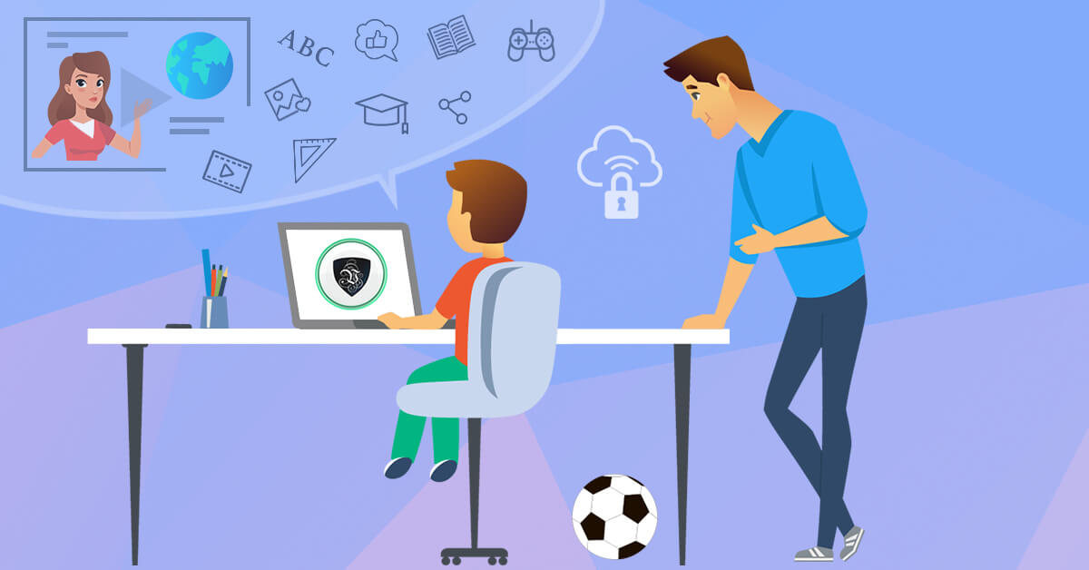
Colegio y Familia debe ser una unión para fomentar y fortalecer aprendizajes en nuestros estudiantes = sus hijos (as).

